Slide 1

Projet Air Paradis
-
Détecter les Bad Buzz
grâce au Deep Learning

Slide 2
Sommaire
Contexte et objectifs
Données et métrique retenue pour l’analyse
Présentation des approches de modélisation
Comparaison des approches
Conclusion

Slide 3
Présentation du contexte et des objectifs
Contexte
Je suis ingénieur chez Marketing Intelligence Consulting , une entreprise de conseil spécialisée sur les problématiques de marketing digital
Nous avons été missionné par Air Paradis pour créer un produit IA permettant d’anticiper les bad buzz sur les réseaux sociaux

Slide 4
Présentation du contexte et des objectifs
Objectifs
Ce projet a pour but de créer un prototype d’un produit IA permettant de prédire le sentiment associé à un Tweet
Utilisation des services de Microsoft Azure Machine Learning
Pour cela nous allons étudier trois approches différentes :
- Approche 1 : ‘API sur étagère’ – ‘Azure Cognitive Service’
- Approche 2 : ‘Modèle sur mesure simple’ – Azure Designer (Drag&Drop)
- Approche 3 : ‘Modèle sur mesure avancé’ – Tensorflow
Déploiement du meilleur modèle (FastAPI et uvicorn)
Rédaction d’un article de blog présentant le travail réalisé et les résultats obtenus

Slide 5
Présentation du contexte et des objectifs
Roadmap
Utilisation de Azure
Préparation des données
Approche API sur étagère
Approche sur
mesure simple
Approche sur mesure avancée
Comparaison des
trois approches et conclusion

Slide 6
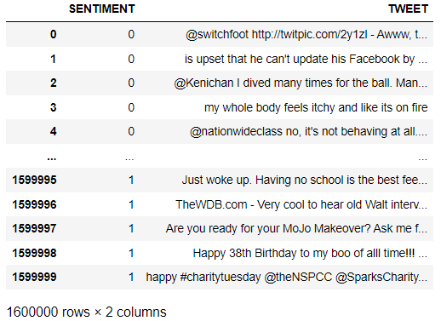
Présentation des données et de la métrique
Dataset utilisé
Utilisation d’un jeu de données provenant de Kaggle contenant 1 600 000 Tweets
Nettoyage du jeu de données pour ne conserver que :
- Les Tweets
- Le sentiment associé à chaque Tweet :
0 : Sentiment négatif
4 : Sentiment positif
J’ai remplacé les ‘4’ par des ‘1’ pour plus de clarté

Slide 7
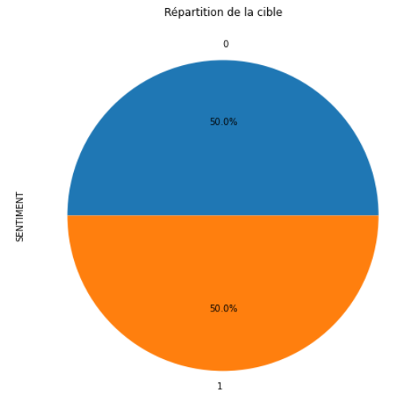
Présentation des données et de la métrique
Analyse de la cible
La cible est le sentiment associé à chaque Tweet
Le jeu de données est équilibré : il y a autant de Tweets avec sentiment positif (1) que de Tweets avec sentiment négatif (0)

Slide 8
Présentation des données et de la métrique
Séparation des données
Création des jeux de données suivants :
- Comparison : utilisé pour comparer les trois approches et sélectionner la meilleure parmi les trois
- Validation : utilisé pour la sélection du meilleur modèle avancé et l'optimisation des hyper paramètres
- Train : utilisé pour entrainer le meilleur modèle avancé et obtenir le modèle qui sera déployé
- Train_sample : échantillon extrait du jeu 'Train' pour entrainer les différents modèles avancés
- Test : utilisé pour l'évaluation finale du meilleur modèle avancé
Les jeux de données sont stratifiés afin de garder la proportion de sentiments positifs et négatifs
J’ai été particulièrement attentifs à ne pas toucher le jeu de test afin qu'il n'y ait pas de fuite de données

Slide 9
Présentation des données et de la métrique
Métrique retenue
Métrique retenue pour l’évaluation des différentes approches : Accuracy
Les données sont équilibrées : autant de Tweets avec sentiment positif et négatif
On souhaite prédire les sentiments positifs et négatifs à égalité
Pour la mise en place du modèle sur mesure avancé utilisant le Deep Learning j’ai également comparé les temps d’exécution

Slide 10
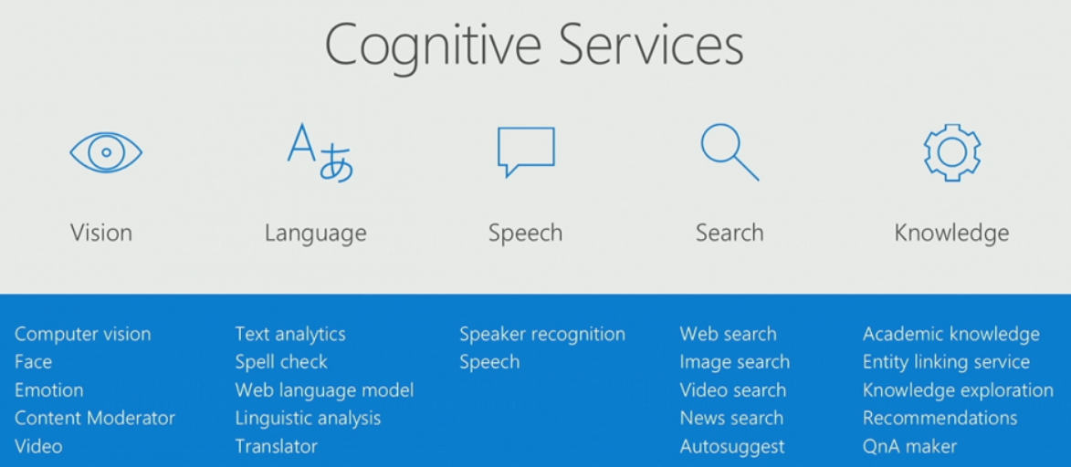
Approche API sur étagère
Présentation
Cette approche utilise le service ‘Azure Cognitive Service’ pour l’analyse de sentiment
Azure Cognitive Service regroupe plusieurs modèles déjà entrainés et déployés dans les domaines suivants :

Slide 11
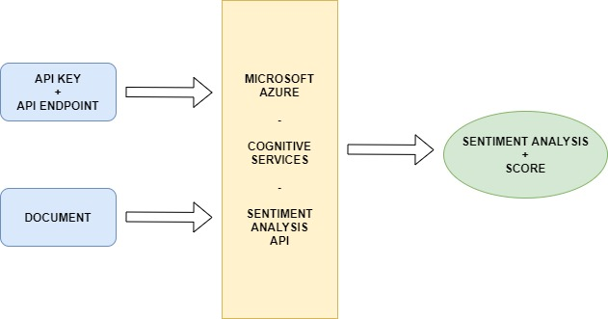
Approche API sur étagère (Azure Cognitive Service)
Présentation
Ces services sont accessibles grâce à une API REST
L’accès au service se fait grâce à :
- Un EndPoint (URI) pour la localisation
- Une clé pour l’authentification

Slide 12
Approche API sur étagère (Azure Cognitive Service)
Mise en place
Création du service dans Azure
Chargement des données dans un Notebook
Récupération de la clé d'authentification et du EndPoint de connexion à l'API
- Pour des raisons de sécurité, le EndPoint et la clé d’authentification sont enregistrés et récupérés dans les variables d’environnement (pour qu’ils n’apparaissent pas dans le script)
Authentification auprès de l'API
Envoi de la requête et récupération du résultat

Slide 13
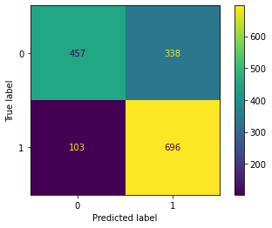
Approche API sur étagère
Résultat obtenu
Accuracy = 0,72
Matrice de confusion :

Slide 14
Approche Modèle sur mesure simple
Présentation
Cette approche utilise le service ‘Designer’ fourni par Azure Machine Learning
Ce service permet de développer un modèle de Machine Learning classique dans une interface graphique par glisser-déposer
Cette interface permet de sélectionner et d’assembler les différents éléments composants le modèle (Dataset, Preprocessing, Datasplit, Train, Score…)

Slide 15
Approche Modèle sur mesure simple
Mise en place
Enregistrement des jeux de données dans Azure
Création d’une instance de calcul pour lancer le modèle
Implémentation du modèle dans l’interface graphique
Lancement du modèle lors d’une expérience (‘Experiment’)
Récupération des résultats

Slide 16
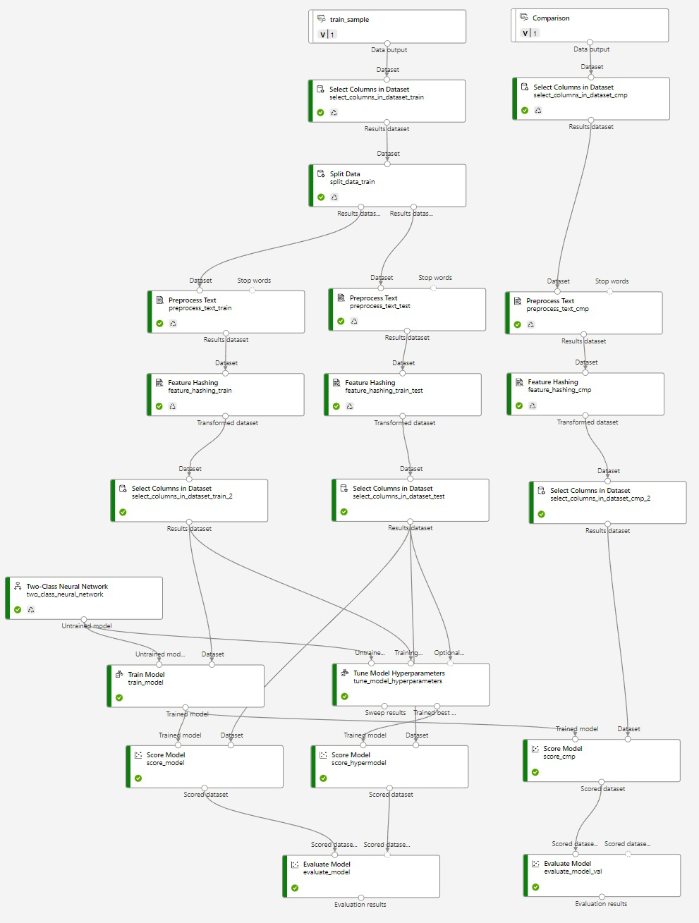
Approche Modèle sur mesure simple
Implémentation
Vue d’ensemble :

Slide 17
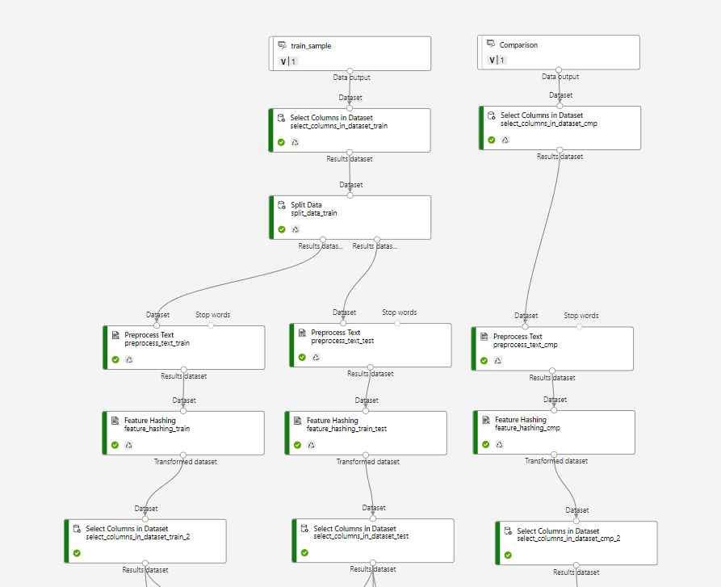
Approche Modèle sur mesure simple
Implémentation
Début du pipeline :

Slide 18
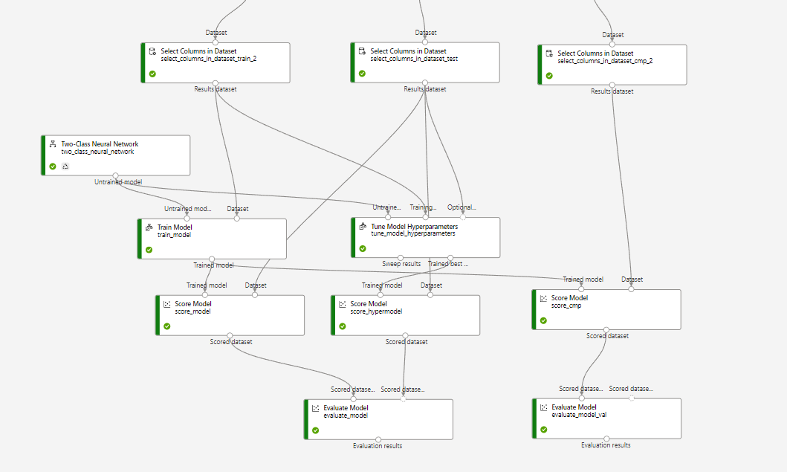
Approche Modèle sur mesure simple
Implémentation
Fin du pipeline :

Slide 19
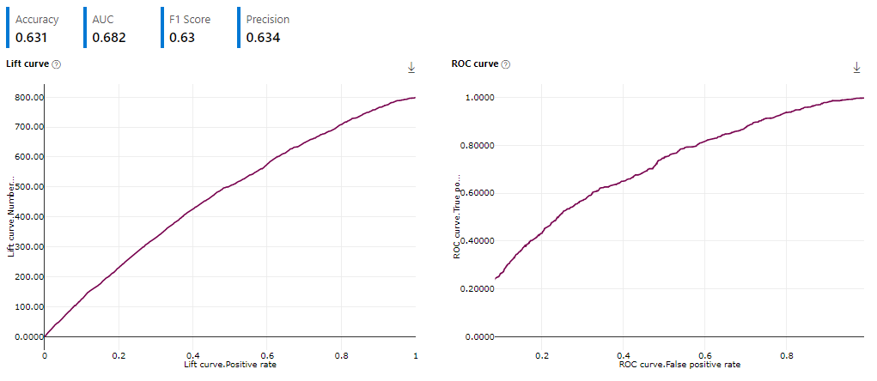
Approche Modèle sur mesure simple
Résultat obtenu
Accuracy = 0,631

Slide 20
Approche Modèle sur mesure avancé
Présentation
Cette approche a consisté à développer un modèle sur mesure dans un Notebook Jupyter en Python puis le déployer en utilisant FastAPI et uvicorn
Etapes :
- Préparation des données
- Prétraitement des données textuelles (Pre Processing)
- Approche Machine Learning classique (modèle de référence)
- Approche Deep Learning (modèles avancés)
- Essai d’une approche Transfer Learning + BERT
Développement d’une API et d’une page web pour l’interroger

Slide 21
Approche Modèle sur mesure avancé
Prétraitement des données textuelles (Preprocessing)
Mise en place deux techniques de prétraitement :
- Nettoyage des Tweets
- Lemmatisation des Tweets
Nettoyage des Tweets avec la librairie 'Preprocessor‘ :
- Librairie Python spécialisée dans le prétraitement des Tweets
- Permet de nettoyer les Tweets finement : on peut supprimer les éléments superflus des Tweets selon le besoin
- Nous avons essayé deux types de nettoyage :
- Nettoyage 'complet' : consiste à enlever tous les éléments superflus
- Nettoyage 'léger' : consiste à enlever uniquement les éléments de type URL et EMOJI
Lemmatisation des Tweets avec la librairie 'SpaCy‘

Slide 22
Approche Modèle sur mesure avancé
Approche Machine Learning classique (modèle de référence)
Cette approche va nous permettre de mettre en place un modèle basique de référence
Ce modèle nous servira de comparaison pour évaluer la performance des modèles plus complexes basés sur l'approche Deep Learning
Modélisation :
- Représentation des données textuelles : TFIDF
- Modèle : Régression logistique
- Deux implémentations :
- Implémentation sur les Tweets nettoyés mais non lemmatisés
- Implémentation sur les Tweets nettoyés et lemmatisés

Slide 23
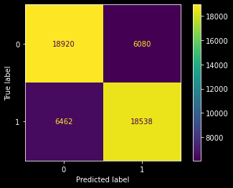
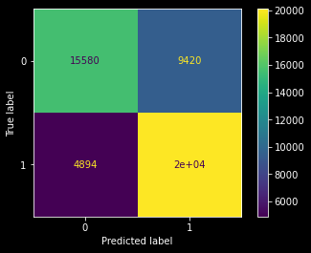
Approche Modèle sur mesure avancé
Approche Machine Learning classique (modèle de référence)
Résultats - Tweets nettoyés mais non lemmatisés :
- Accuracy = 0,749
- Matrice de confusion :
Conclusion :
- La lemmatisation améliore le résultat
- L’Accuracy du modèle de référence est de 0,753
Résultats - Tweets nettoyés et lemmatisés :
- Accuracy = 0,753
- Matrice de confusion :

Slide 24
Approche Modèle sur mesure avancé
Approche Deep Learning (modèles avancés)
Représentation des données textuelles : plongement de mots (Words Embedding)
- Nous avons utilisé un modèle de type GloVe classique pré-entrainé
Modélisations utilisant différentes architectures de réseaux de neurones :
- RNN Simple (Recurrent Neural Networks)
- LSTM Simple (Long Short Term Memory)
- GRU Simple (Gated Recurrent Units)
- LSTM Bidirectionnel
- GRU Bidirectionnel
Pour chaque type d’architecture :
- Modélisation avec plongement de mots appris par le réseau
- Modélisation avec plongement de mots fourni au réseau

Slide 25
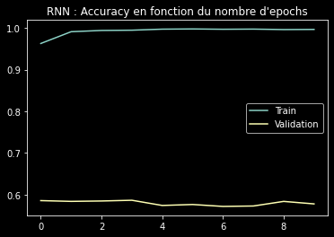
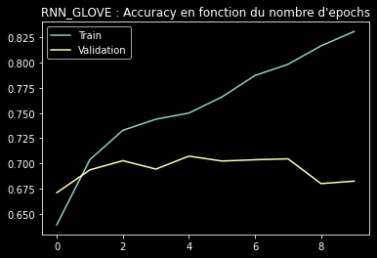
Approche Deep Learning (modèles avancés)
Résultats – Plongement de mot
Comparaison des approches plongement de mots appris par le réseau et plongement de mots fourni au réseau
- Exemple pour l’architecture RNN (unidirectionnel) avec embedding GloVe :
Plongement de mots appris par le réseau Plongement de mots fourni au réseau
Conclusion :
- Les résultats en terme d'Accuracy sont légèrement meilleurs pour les modèles avec couche d'embedding fournie au réseau, plus particulièrement avec GloVe
- Les modèles avec couche d'embedding fournie au réseau permettent de réduire nettement l'overfitting et sont plus rapides
Nous retenons donc les architectures avec couche d’embedding fournie au réseau
Overfitting !!!

Slide 26
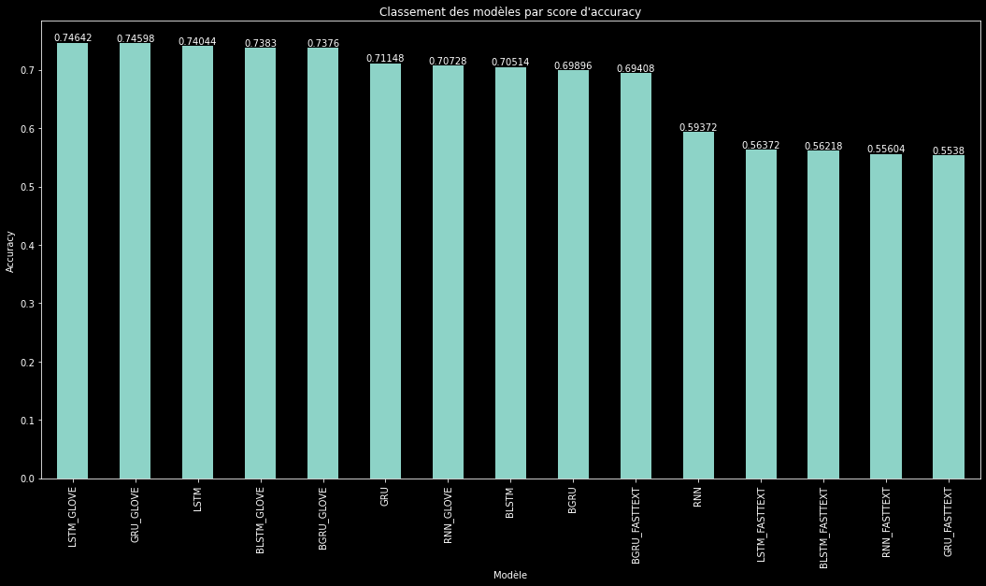
Approche Deep Learning (modèles avancés)
Sélection de la meilleure architecture
Comparaison des score d’Accuracy :
- L’architecture ayant l’Accuracy la plus élevée est le ‘LSTM unidirectionnel GloVe’, au coude à coude avec ‘GRU unidirectionnel GloVe’
- L’architecture ‘GRU avec FastText’ a l’Accuracy la plus faible

Slide 27
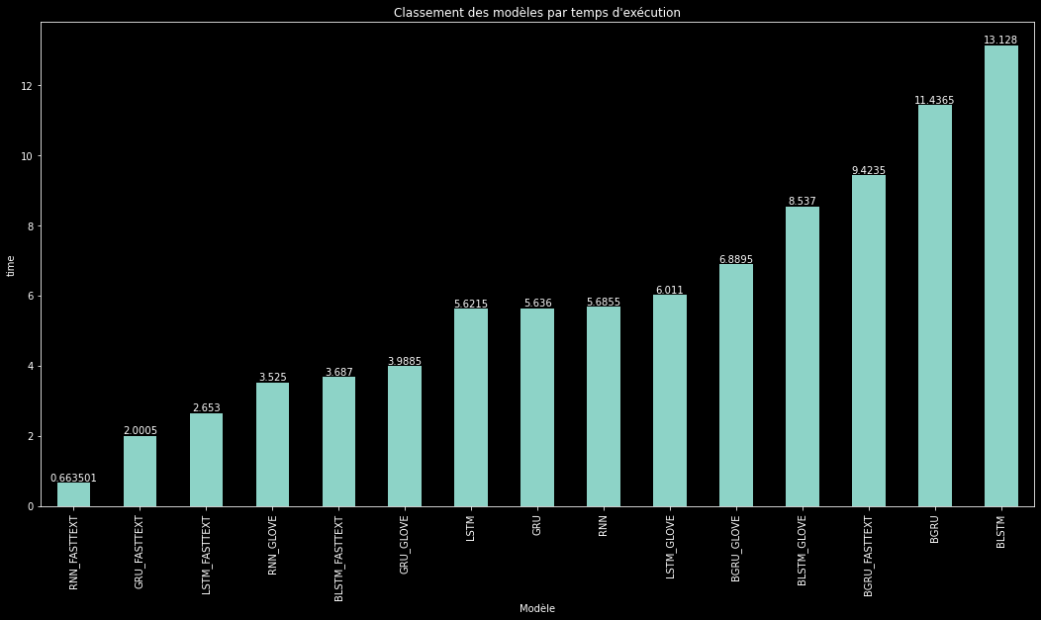
Approche Deep Learning (modèles avancés)
Sélection de la meilleure architecture
Comparaison des temps d’exécution :
- L’architecture ayant le temps d’exécution le plus faible est le ‘RNN avec FastText’ suivi du ‘GRU avec fastText’
L’architecture ayant le meilleur compromis Accuracy – Temps d’exécution est le ‘GRU avec GloVe’

Slide 28
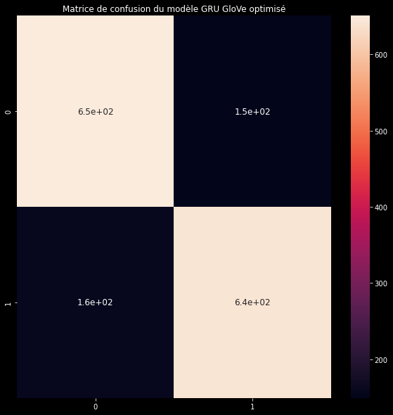
Approche Deep Learning (modèles avancés)
Optimisation – Plongement de mots
Optimisation du modèle ‘GRU avec embedding GloVe’
Résultats :
- L’Accuracy est plus élevée : 0.808 sur le jeu de données de comparaison
- L’overfitting a diminué

Slide 29
Approche Deep Learning (modèles avancés)
Optimisation – Hyper paramètres
Paramètres à optimiser :
Pourcentage de Dropout : ajout de 2 couches de Dropout pour réduire l’overfitting
Learning Rate (Vitesse d’apprentissage)
Nombre de neurones de la couche GRU
Optimisation avec Keras Tuner
Utilisation d’une optimisation de type RandomSearch sur 10 essais
Meilleurs hyper paramètres :
Première couche de Dropout = 30%
Seconde couche de Dropout = 20%
Learning rate = 0.001
96 neurones
Résultats :
- Amélioration de l’Accuracy
- Diminution de l’overfitting

Slide 30
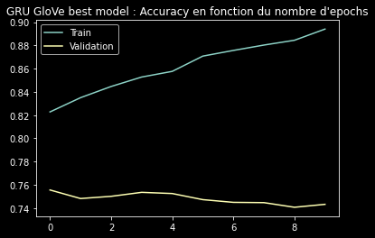
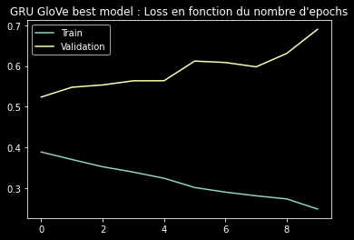
Approche Deep Learning (modèles avancés)
Optimisation – Nombre d’epochs
Détermination du meilleur nombre d’epochs
Résultat :
- Meilleur nombre d'epochs : 1

Slide 31
Approche Deep Learning (modèles avancés)
Optimisation – Conclusion
Meilleur modèle après optimisation :
- Architecture : GRU
- Embedding : GloVe préentrainé sur des Tweets
- Hyperparamètres :
- Dropout = 30% & 20%
- Learning rate = 0.001
- 96 neurones pour la couche GRU
- Nombre d'epochs : 1
Résultats :
- Avec ce meilleur modèle on obtient une Accuracy = 0.808 sur le jeu de comparaison
- Ce modèle de Deep Learning donne une Accuracy supérieure à celle du modèle de référence de type Machine Learning (0.753)

Slide 32
Approche Deep Learning (modèles avancés)
BERT + Transfer Learning
BERT est un modèle de langage développé par Google Research
Le Transfer Learning consiste à prendre un modèle pré-entraîné et à l’adapter pour une autre tâche
Librairie Transformers :
- Transformers : librairie Python de référence pour tous les modèles à base de Transformers, développée par HuggingFace

Slide 33
Approche Deep Learning (modèles avancés)
Essai d’une approche DistilBERT + Transfer Learning
Entrainement sur 100 000 Tweets et évaluation sur 20 000 Tweets
Résultats :
- Accuracy = 0,812
Conclusion :
- L’Accuracy est supérieure à celle obtenue avec le modèle de référence (0,753)
- Elle est légèrement supérieure à celle obtenue avec le meilleur modèle avancé (0.808)
C’est donc ce modèle que j’ai déployé

Slide 34
Approche Modèle sur mesure avancé
Déploiement avec FastAPI

Slide 35
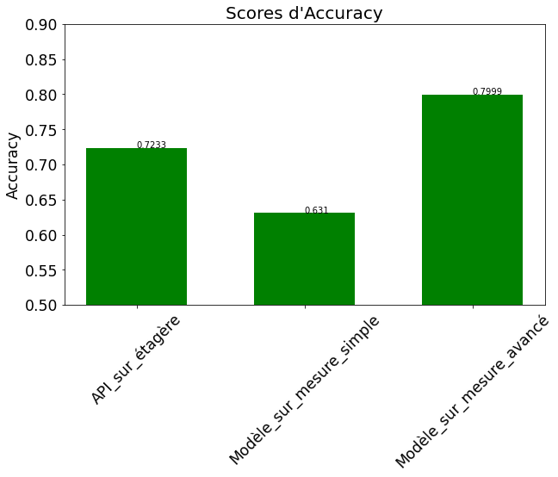
Présentation des approches de modélisation
Comparaison des trois approches
Conclusion :
- Le modèle donnant la meilleure Accuracy est le modèle sur mesure avancé, suivi par l’API sur étagère, puis le modèle sur mesure simple

Slide 36
Conclusion
Les objectifs ont été atteints, nous avons :
créé un prototype d’un produit IA permettant de prédire le sentiment associé à un Tweet
en utilisant les différents services Azure Machine Learning
trois différentes approches ont été étudiées et comparées
un article de blog présentant le travail réalisé et les résultats obtenus a été rédigé

